Slide 1

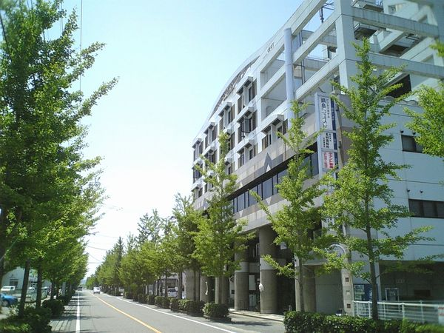
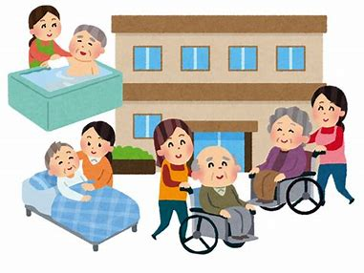

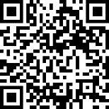
〇通い慣れたところに宿泊したい
〇面会のため近くを利用したい
〇退院するけど自宅にすぐは不安
〇自宅に訪問してほしい
〇利用の介護事業所を一つにしたい
〇施設のサービスを柔軟に使いたい
〇食事だけ、入浴だけ利用したい
〇サービスの時間や内容を相談したい
〇急なときにお願いできないかなぁ
まちのホーム
医 大 前
鍋島ｼｪｽ総合福祉ﾋﾞﾙﾄﾊｰﾓﾆｰ4F
佐賀大学●
医学部
ｺｺ
●マックス
バリュー
鍋島三丁目信号
①通いサービス
②宿泊サービス
③訪問サービス
の３つの介護サービスで
自宅暮らしをサポート
エネオス●
鍋島小●
国道34号線
医大入口
※住宅型有料老人ホーム併設
※居宅療養管理指導、訪問看護、福祉
用具レンタルなどと組み合わせることが
できます。
※協力医療機関
ぶどうの木クリニック
横須賀病院
下平歯科医院
※サービス事業者間で、個人情報を共有
する場合には、ご本人又はご家族の同
意を得ます。
介護保険事業所
～家族介護は無理しない～
近くの介護施設を上手にご活用ください
☎（０９５２）３６－６１１３
運営
ＮＰＯ法人
市民生活支援センター
ふくしの家
佐賀市鍋島三丁目3-20 鍋島ｼｪｽﾄﾊｰﾓﾆｰ3Ｆ
TEL 0952-36-6865 FAX 0952-36-6895

Slide 2

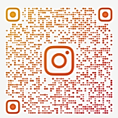
介護保険事業所 小規模多機能型居宅介護
日常の生活を見ることが
出来るようになりました。
フォローお願いします。
Machinohome.idaimae@gmail.com
まちのホーム
医大前
～まちの近所の介護事業所 地域の暮らしに上手にご活用ください～
定期的に通いで
短期・長期宿泊で
自宅にお伺いして
◎その人の希望の時間で
◎食事や入浴だけでも可
◎送迎サービス
◎家族送迎なら時間自由
◎お近くの方は面会も楽です
◎必要に応じ一時帰宅を支援します◎宿泊を上手に使って、
地域や住まいと いつまでも
◎安否確認の訪問
◎介助（短時間）
◎ちょっとした生活支援
◎電話連絡
介護度 | 通常料金（1割負担） | 併設老人ホーム入居の方
要支援 １ | 3,450円 | 3,109円
要支援 ２ | 6,972円 | 6,281円
要介護 １ | 10,458円 | 9,423円
要介護 ２ | 15,370円 | 13,849円
要介護 ３ | 22,359円 | 20,144円
要介護 ４ | 24,677円 | 20,233円
要介護 ５ | 27,207円 | 24,516円
【加算】 ◆初期加算 30単位/日 ◆認知症加算 920単位・890単位・760単位・460単位/月のいずれか ◆看護職配置加算 900単位又は700単位/月 ◆総合ﾏﾈｼﾞﾒﾝﾄ体制強化加算 1,200単位/月 又は800単位 ◆介護職員等処遇改善加算（法定の定められた単位数で加算 10.6～14.9％ ◆その他、生産性向向上推進体制加算 100単位又は10単位/月
【外部のケアマネージャーの方へ】
宿泊室の空室時にショートステイ
（短期利用）が利用できます。
緊急時等にご相談・ご予約ください。
お近くの方
歓迎!!
介護度 | 1割負担
要支援 １ | 424円
要支援 ２ | 531円
要介護 1 | 572円
要介護 2 | 640円
要介護 3 | 709円
要介護 4 | 777円
要介護 5 | 843円
【別途費用・非課税】 ◎食事（朝食４００円・昼食５２０円・夕食５２０円）１,４４０円／日 ※４３,２００円／３０日 ◎宿泊 1,420円／1泊 ※42,600円／30日 ・おやつ 100円／回（税別） ※医療費・薬代・オムツ代等は別となります。

